Slide 1
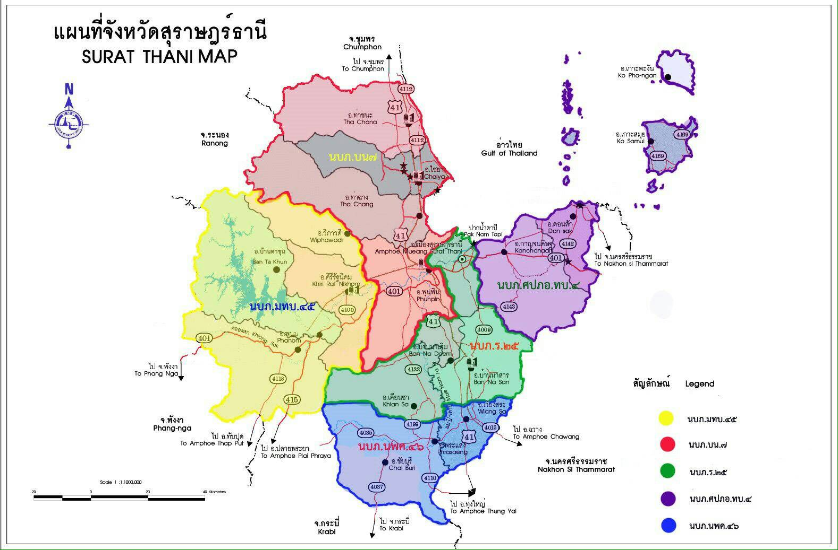
แผนที่เผชิญเหตุสาธารณภัยของกระทรวงกลาโหม
จังหวัดสุราษฎร์ธานี

